Slide 1
Дмитрий Лунев
Современные энергоэффективные решения в области теплоизоляции на основе материала Armaflex для предприятий нефтегазовой промышленности
26 апреля 2018

Slide 2
Основные требования к теплоизоляции в нефтегазовой отрасли
Решение базовых проблем теплоизоляции на базе Armaflex
  Конденсация
  КПИ
  Акустическая изоляция

Slide 3
Тепловая изоляция в нефтегазовой отрасли. Основные требования
Высокие температуры Низкие температуры
Безопасность процессов в добыче:
Предотвращение изменения фазы:
  Исключение запарафинивания
трубопроводов
  Исключение образования гидратов
Стабильность процесса
Энергоэффективность:
Безопасность процессов:
Стабильность
технологического процесса
Энергоэффективность:
Сокращение теплопотерь
Исключение образования конденсата
Безопасность персонала
Сокращение теплопотерь
Защита от перемерзания
Безопасность персонала
Исключение коррозии под изоляцией
Исключение коррозии под изоляцией
Повышение эффективности производства- $$
Т е м п е р а т у р а

Slide 4
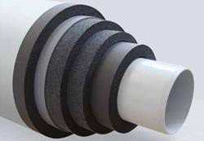
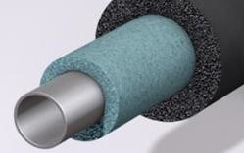
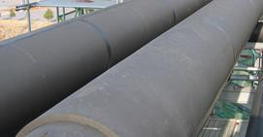
Решение базовых проблем на основе Armaflex
Аккустические системы
вкл.покрытия
Тепловая изоляция
вкл.покрытия
ArmaSound Industrial Systems (ASIS)
Системы для криогеники
Теплоизоляция Armaflex для низких и высоких температур
Многослойная система:
изоляция, поглощение, отражение
Функции тепло и шумоизоляции
Минимизирует вес, толщину и занимаемое пространство
Соответствует требованиям ISO 15665
Инновационная технология
Экономически эффективные системы изоляции криогенных трубопроводов и оборудования до -180С
Легкий и качественный монтаж
Отсутствие волокон и пыли
Отсутствие необходимости применять
компенсационные вставки
Эластомерная изоляция на основе NBR и EPDM с
естественным паробаръером
Превосходные теплотехнические показатели
Ликвидирует риск образования коррозии под изоляцией
Закрытоячеистая структура и клеевой метод
крепления обеспечивает единый слой без потерь на стыках

Slide 5
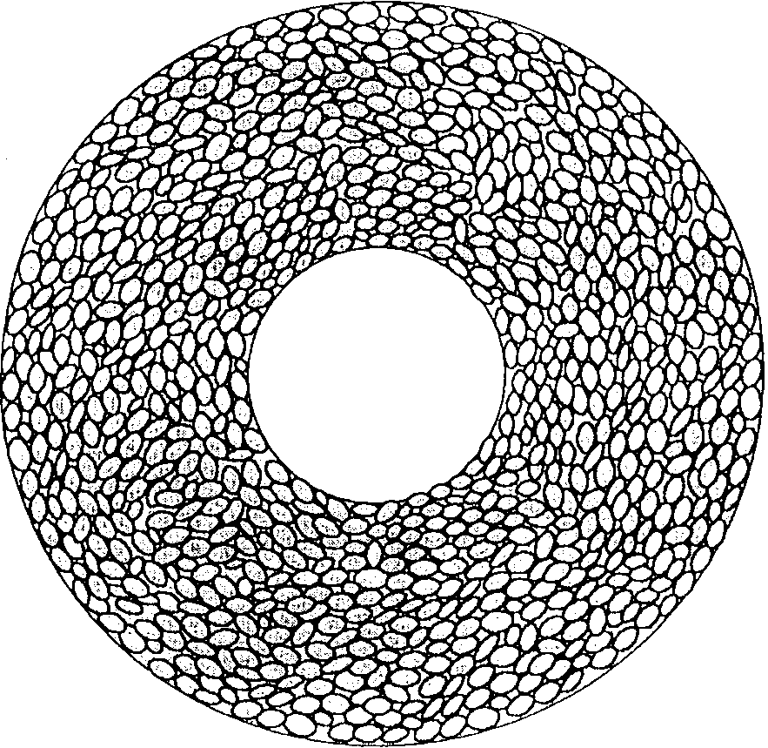
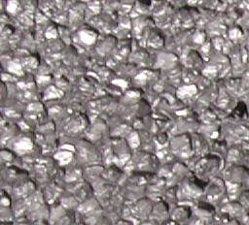
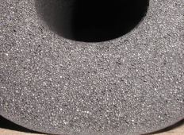
Структура Armaflex
2. Сравнение
λ
μ

Slide 6

µ – влияние на теплопроводность
Низкий µ в теплоизоляционных материалах без встроенного паробарьера ведет к значительному увеличению λ, т.е. к потере теплоизоляционных свойств.
Armaflex за счет закрытопористой структуры показывает обычно незначительное увеличение λ даже за длительный период времени.
Эластомерное покрытие Arma-Chek R (μ = 50,000) обеспечивает дополнительную защиту.
μ
λ
λ
низкий µ
λ
высокий µ
10 лет

Slide 7
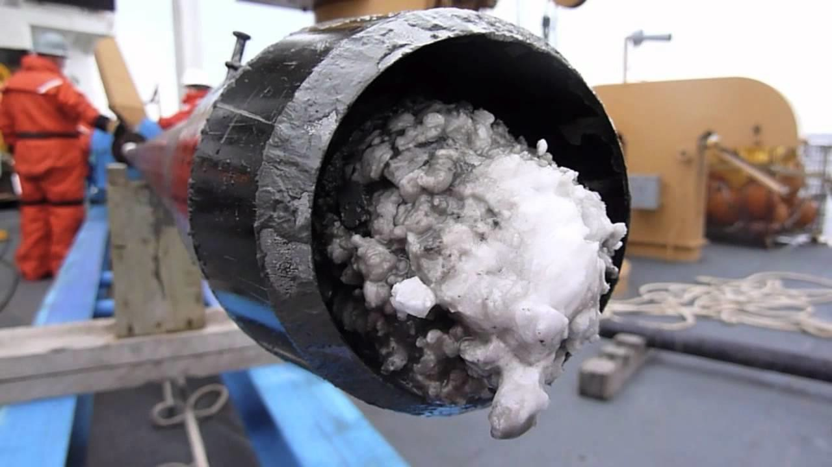
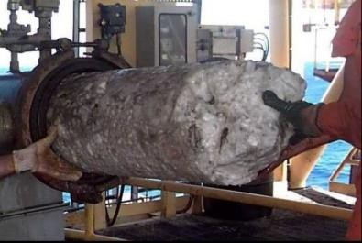
Основные причины энергопотерь
1. Конденсация

Slide 8






Защита от конденсата – точка росы
труба
[°C]
+
Температура
окружающей среды
Точка росы
Температура носителя
0°
-
Температура поверхности (> точки росы)
изоляция

Slide 9
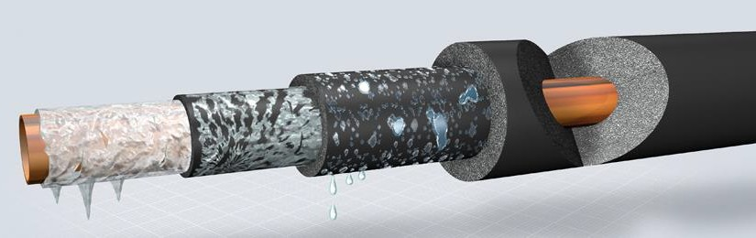
Важно правильно выбрать толщину изоляции
11
Темп-ра носителя. -20°C
Точка росы +14°C
-20°C -5°C +5°C +15°C
Неправильный выбор толщины приводит к образованию конденсата, и даже обмерзанию трубопроводов

Slide 10
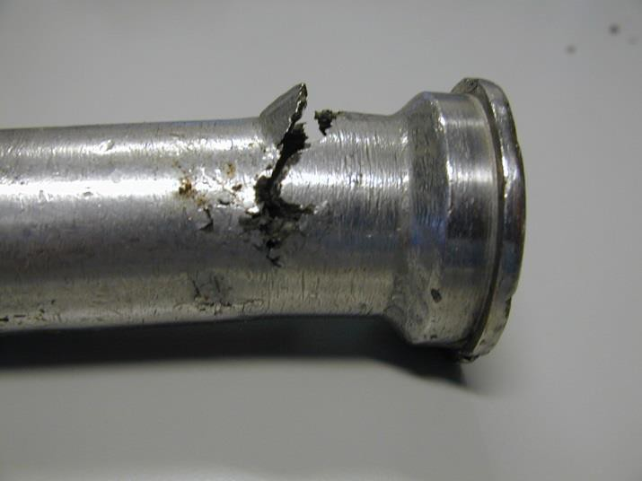
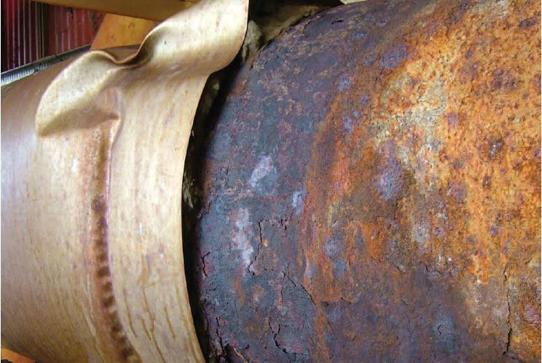
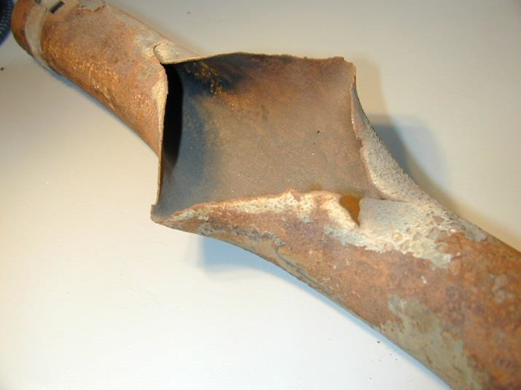
Основные причины энергопотерь
2. Коррозия
Под изоляцией

Slide 11
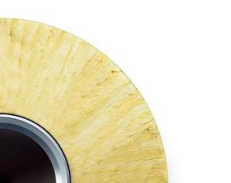
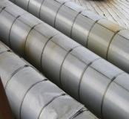
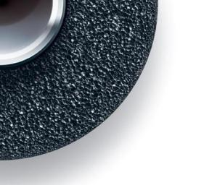
Работа изоляции с открытыми порами
Риски – увлажнение теплоизоляции,
ухудшение теплоизоляции, коррозия
Открытоячеистая изоляция не оказывает сопротивления диффузии водяного пара
Внешняя пароизоляция = концентрированное сопротивление дифффузии пара
Риск волокнистой и открытоячеистой изоляции
Изоляция с открытопористой структурой
Гальваническая коррозия металла
Капилляры
Пар / Влага / Вода
Защита от пара, обеспечиваемая
только металлическим покрытием
Риск протечек носителя / потери давления
Окружающий воздух
Парциальное давление водяного пара
Изоляция с закрытоячеистой структурой
Закрытые ячейки = распределенное по толщине изоляции сопротивление диффузии пара:
Встроенный барьер – стенки ячеек / не плёнка

Slide 12
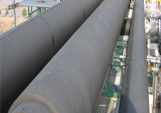
Работа изоляции с закрытыми порами на холодных системах
Эластомерная , закрытопористая пенокаучуковая изоляция (FEF) → снижает риски
Внешняя пароизоляция = концентрированное сопротивление дифффузии пара
Изоляция с открытопористой структурой
Ambient air
Парциальное давление водяного пара
Защита от водяных паров обеспечивается
самой структурой FEF материала
Изоляция с закрытоячеистой структурой
Пар/ Влага/ Вода
Сопротивление изоляции диффузии пара и влаги
Закрытые ячейки = распределенное сопротивление диффузии пара:
Встроенный неотЪемлемый барьер / не плёнка

Slide 13
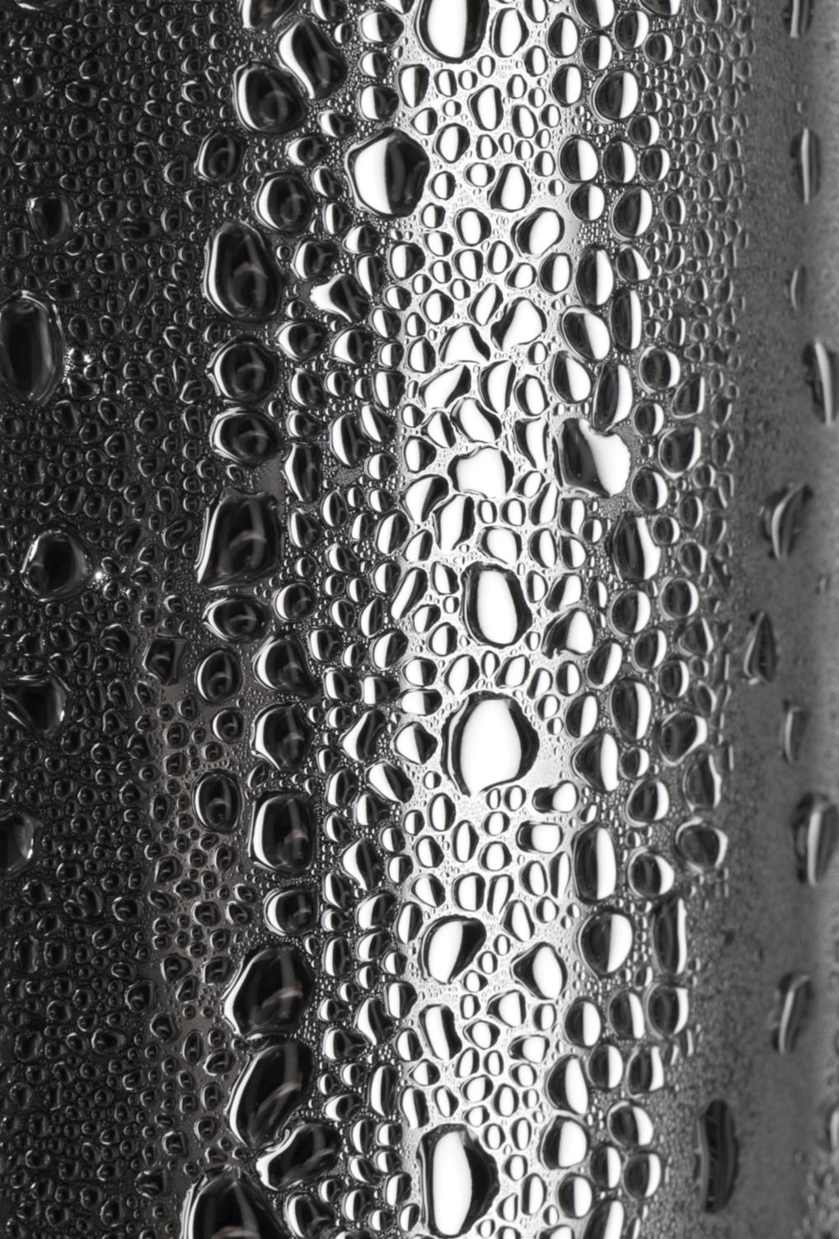
СНИЖЕНИЕ КОРРОЗИИ ПОД ИЗОЛЯЦИЕЙ (КПИ) II
Испытания проведены INNCOA
ОЦЕНКА РАСПРОСТРАНЕНИЯ КОРРОЗИИ ПОД ИЗОЛЯЦИЕЙ (КПИ), ПРИ ВЫСОКОЙ ВЛАЖНОСТИ, ПРИ ЦИКЛИЧНОМ ИЗМЕНЕНИИ ТЕМПЕРАТУРЫ

Slide 14
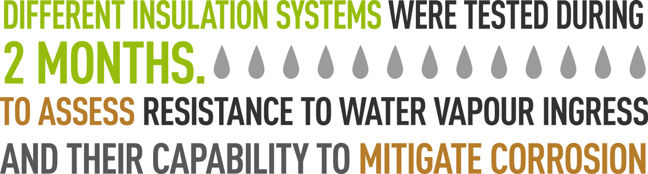
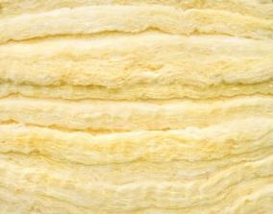
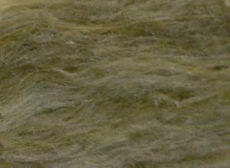
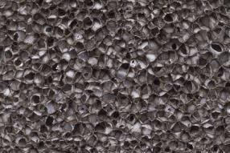
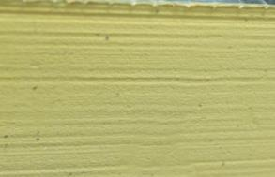
В ТЕЧЕНИЕ 2 МЕСЯЦЕВ БЫЛИ ПРОТЕСТИРОВАНЫ РАЗЛИЧНЫЕ ИЗОЛЯЦИОННЫЕ СИСТЕМЫ.
ДЛЯ ОЦЕНКИ СОПРОТИВЛЯЕМОСТИ К ПРОНИКНОВЕНИЮ ВОДЯНЫХ ПАРОВ И ИХ СПОСОБНОСТИ СНИЖАТЬ КОРРОЗИЮ
Вспененный
каучук
Стекловата
Минвата
ППУ
Образцы A и B
Образец C
Образец D
Образец E
Notes:
Протестированные системы включают в себя:
Вспененный каучук (HT/Armaflex),
Стекловату (цилиндр ISOVER Ultimate Protect 1000s),
Пенополиуретан (Korff PUR RG40) и
Минеральную вату (Rockwool 800)

Slide 15
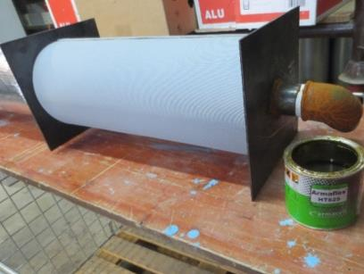
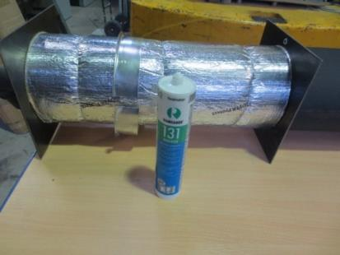
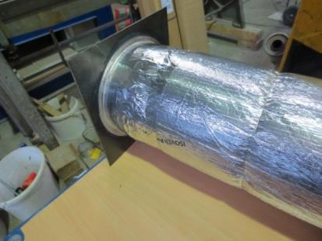
Установка: крепление и герметизация
Образцы a, b
Образцы c,d,e
Образцы c,d,e
Использовался клей
Алюминиевая оболочка из фольги
для присоединения к разделительной пластине
Алюминиевый скотч
использовался поверх оболочки
На разделительных пластинах использовался силиконовый герметик
Разброс оценки коррозии на изоляцию гибкой эластомерной пены (ГЭП) при высокой относительной влажности | д-р Марк Свифт | Декабрь 2016
Notes:
Все монтажные работы, выполненные местным независимым подрядчиком, работающим в сфере теплоизоляционных материалов, имеющим опыт установки всех типов изоляции

Slide 16
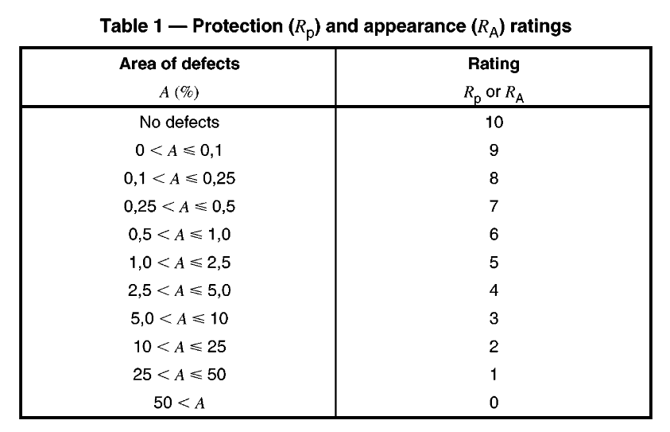
ISO 10289:1999
Степень коррозионной защиты (R_{p}) согласно EN ISO 10289
“степень защиты” определялась градацией от 0 до 10
R_{p} степень10 = 0% площади подверглось коррозии (наилучшая)
R_{p} степень 0 = 50% или более площади подверглось коррозии (наихудшая)
Notes:
Краткое описание ISO 10289:
Методы испытаний на коррозию металлических и других неорганических покрытий на металлических подложках. - Оценка испытательных образцов и изделий, подвергшихся коррозионным испытаниям
Испытание часто используют в лакокрасочной промышленности.
Введение к ISO 10289
Метод оценки, описанный в этом Международном Стандарте, признает, что декоративные и защитные металлические и неорганические покрытия на металлических основах могут быть либо анодными, либо катодными к основе. При оценке этих покрытий на предмет воздействия коррозии должны быть сделаны две оценки:
— способность покрытия защищать основу от коррозии и, таким образом, предотвращать разрушение металлической заготовки;
— способность покрытия сохранять свою целостность и, таким образом, поддерживать удовлетворительный внешний вид.
Хотя эти функции взаимно пересекаются, их можно оценивать раздельно с точки зрения:
— степени защиты (R_{p}) от коррозии металлической основы;
— степени состояния внешнего вида (R_{A}) в отношении поврежденности покрытия.
Степень защиты (R_{p}) определяет число, отражающее способность покрытия защищать металлическую основу от коррозии.
Степень состояния внешнего вида (R_{A}) определяет последовательность букв и цифр к общему виду образца, который включает все повреждения, вызванные испытанием на коррозию или окружающей средой.
ПРИМЕЧАНИЕ 1. Дефекты на изделии перед испытанием должны быть задокументированы и должным образом учтены при оценке результатов исследования. Преднамеренно нанесённые дефекты также могут быть введены как часть программы тестовых испытаний.
О системе покрытия должно быть известно и сообщено, если применяется эта система оценок. Особенно важно знать, если это возможно, является ли покрытие анодным или катодным к металлической основе.
ПРИМЕЧАНИЕ 2. Определение анодных и катодных коррозионных механизмов может быть чрезвычайно трудным в некоторых случаях (хромированный цинк на стальных или многослойных покрытиях). Для целей настоящего документа знание этих механизмов не является обязательным.

Slide 17
Параметры цикличности (температура поверхности трубы)
+80°C (176°F)
Температура, T [ºC]
+5°C (41°F)
время, t [ч]
Изменение температуры потока воды в трубах (24-часовые интервалы).
Рис. 1. Температурный режим циркулятора
Примечание: Цикличность относится только к температуре поверхности трубы. Условия в камере оставались постоянными при + 35 ° C (+ 95 ° F) и относительной влажности 80% в течение всей продолжительности испытания.
Notes:
Показывает температурный режим поверхности трубы в течение каждого 24-часового цикла.
Цикл непрерывно повторялся в течение 65 дней

Slide 18
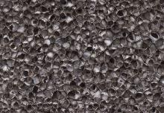
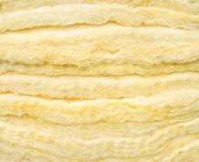
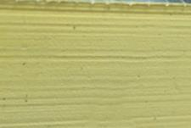
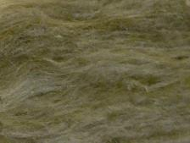
Все образцы: Результаты
HT / Armaflex
Стекло-
вата
ППУ
Минвата
Образец | A | B со сплошным покрытием клеем | C | D | E
Площадь, покрытая Ржавчиной % | 0.1<A<=0.25 | Коррозия отсутствует | 1<A<=5 | 1<A<=2,5 | 5<A<=10
Степень Защиты R_{p} | 8 | 10 | 4-5 | 5 | 3
Notes:
Сводная таблица (по всем результатам)

Slide 19
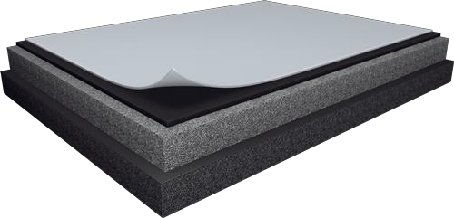
Термо-акустическая изоляция
Неметаллическое покрытие
ArmaSound Industrial Systems - ISO 15665
Комплексная система, решающая все задачи:
  Блокирование резонанса,
  поглощение
  Масс-баръер.
Металлическое покрытие также возможно.
Масс-баръер
Высокоплотный
открытоячеистый каучук
Закрытоячеистый каучук
1
Arma-Chek R
2
3
4
ArmaSound Barrier E
ArmaSound RD240
Armaflex

Slide 20
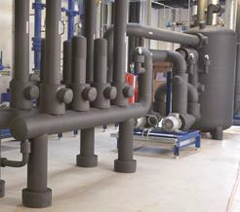
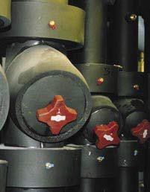
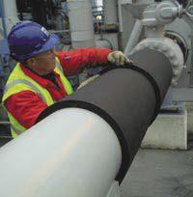
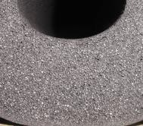
Преимущества материалов Armaflex
Закрытоячеистая структура
Снижает риск КПИ
Низкий коэффициент теплопроодности (λ)
Естесственный паробаръер с высоким параметром (μ)
Сохраняет свойства даже при повреждениях
Механическая стабильность
гибкость
  Легкость раскроя и монтажа, особенно на фасонных элементах
  Соответствующее неметаллическоепокрытие Arma-Chek R
Надежное склеивание стыков
  Прочные,как и сам материал
  Выполняется специальным клеем Armaflex
  Важно на холодных системах
  Слабогорючий
  Не распространяет пламени, самозатухает
  Нет каплеобразования при горении
Системы с малым весом
стью

Slide 21
СПАСИБО ЗА ВНИМАНИЕ!
Дмитрий Лунёв
Dmitriy.Lunev@armacell.com
+79636301789

